Slide 1
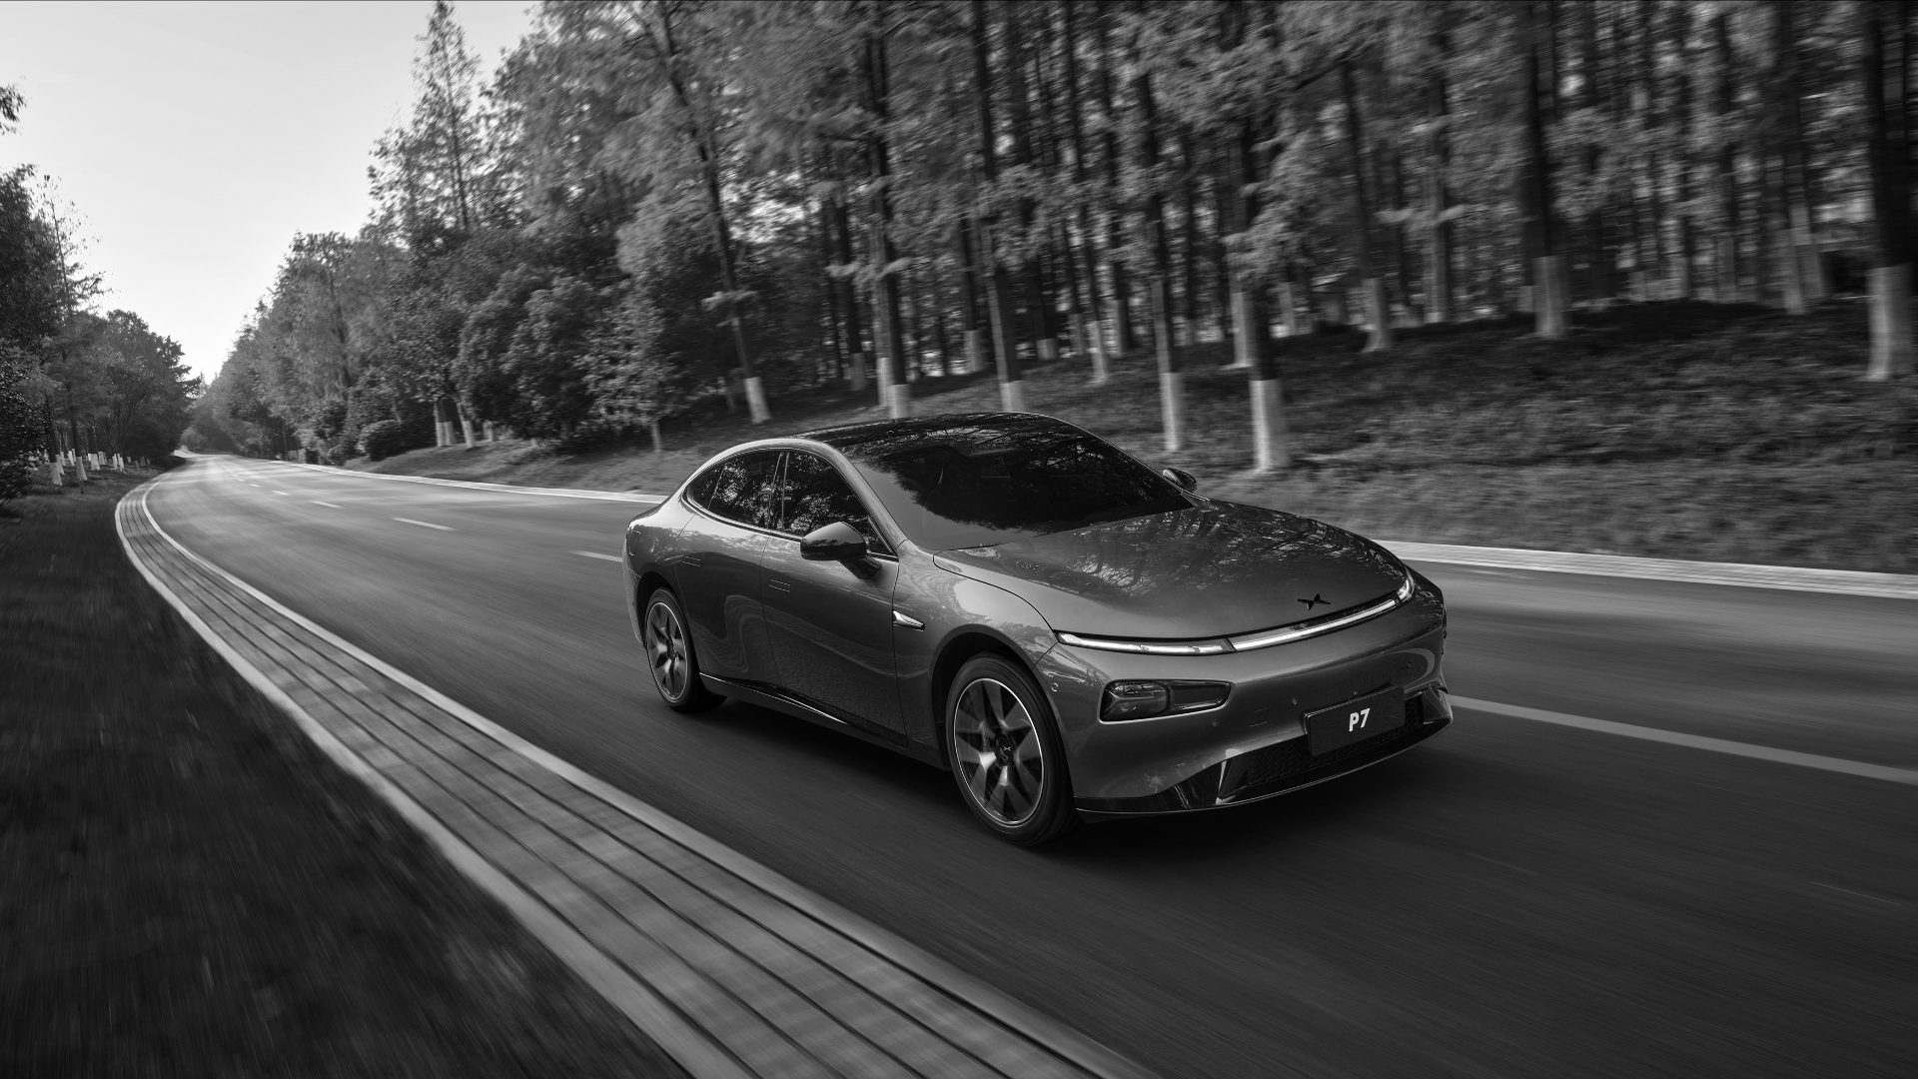
Xpeng
En undersøkelse om holdninger til kunstig intelligens i biler
Opinion, april år

Slide 2
Xpeng Motors Norway
Kvantitativ metode, online-basert intervju.
Knut Arne Marcussen
Å etablere mål på norske bilisters holdning til KI og selvkjørende biler.
Personer 18 år+ i hele lendet og som har egen bil.
Undersøkelsen er gjennomført primo april 2025.
Utvalget er trukket tilfeldig blant bileiere, det er gjennomført i alt 211 intervjuer. Utvalget er ikke vektet.

Slide 3
Utvalgets sammensetning (n=211)
53/47
3

Slide 4
Selvkjørende biler – avventende holdning hos mange bileiere
Om lag halvparten av de spurte mener de er bedre sjåfører en dagens selvkjørende biler og omtrent like mange tror at mennesker alltid vil være tryggere sjåfører enn selvkjørende biler
Her er det en del variasjon, både etter kjønn og alder, andel enige etter kjønn alder og drivlinje på dagens bil er vist på de påfølgende sidene
Bare en av fem er villig til å være passasjer i en selvkjørende bil
Nedenfor følger noen påstander om selvkjørende biler og kunstig intelligens i moderne biler. Er du enig eller uenig i følgende påstander?
211

Slide 5
Påstand om selvkjørende biler – andel enig (1/3)

Slide 6
Påstand om selvkjørende biler – andel enig (2/3)

Slide 7
Påstand om selvkjørende biler – andel enig (3/3)

Slide 8
Kunstig Intelligens i biler – bileiere deler seg i to
Nesten fire av ti bileiere tror KI vil kunne bidra til å gjøre bilkjøring tryggere
Noen færre, om lag tre av ti, tror KI kan bidra til en bedre kjøreopplevelse
Men bare en av fem ønsker seg mer KI i biler
Variasjoner etter kjønn, alder og drivlinje på dagens bil er vist på de neste sidene
Nedenfor følger noen påstander om selvkjørende biler og kunstig intelligens i moderne biler. Er du enig eller uenig i følgende påstander?
211

Slide 9
Påstand om KI i biler – andel enig (1/3)

Slide 10
Påstand om KI i biler – andel enig (2/3)

Slide 11
Påstand om KI i biler – andel enig (3/3)

Slide 12
Batterikapasitet og rekkevidde fortsatt svært viktig for bilkjøpere
Rekkevidde er klart avgjørende ved kjøp av ny elbil, blant de som har elbil eller hybrid i dag er andelen ca. 85 prosent
Blant de som har elbil svarer 11 prosent ladehastighet
Det er små variasjoner (ingen signifikante) etter kjønn og alder når det gjelder enighet til påstand om bekymring for tomt batteri,
men blant de som har elbil er andelen bekymrede lavere (37 prosent) enn for de som har forbrenningsmotor eller hybrid bil
Hele 35 prosent av elbilistene er uenige i påstanden sammenlignet med 15 og 8 prosent for hhv forbrenningsmotor og hybrid
Hva er viktigst for deg når du skal vurdere å kjøpe ny elbil? // Er du enig eller uenig i følgende utsagn? Jeg er bekymret for å gå tom for batteri på lange kjøreturer med elbil.
211

